Slide 1

Oʻzbekiston Respublikasi
Qonuni
O‘zbekiston Respublikasining ayrim qonun hujjatlariga o‘zgartish va qo‘shimchalar kiritish to‘g‘risida
O‘RQ–838-son Qonun, 06.05.2022-y.

Slide 2


”Oʻzbekiston Respublikasining ayrim qonun hujjatlariga oʻzgartirish va qoʻshimchalar kiritish toʻgʻrisida”gi Qonun (OʻRQ–838-son, 06.05.2023-y.) Prezident tomonidan imzolandi.

Slide 3
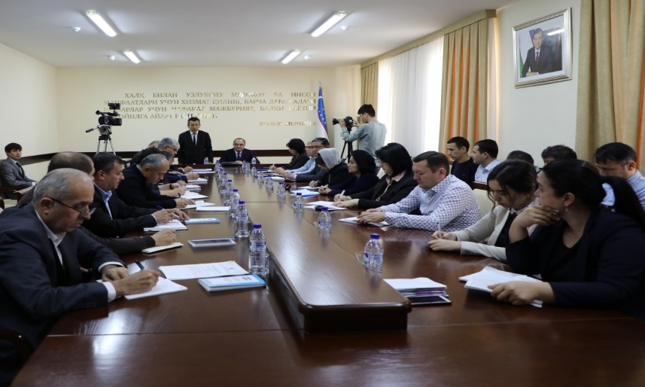
“Fuqarolarning oʻzini oʻzi boshqarish organlari toʻgʻrisida”gi Qonunga kiritilgan oʻzgartirishga koʻra:
Fuqarolarning oʻzini oʻzi boshqarish organlari davlat hokimiyati organlari tizimiga kirmaydi hamda mahalliy ahamiyatga molik masalalarni fuqarolarning manfaatlaridan, rivojlanishning tarixiy oʻziga xos xususiyatlaridan, shuningdek milliy qadriyatlardan, mahalliy urf-odatlar va anʼanalardan kelib chiqqan holda, qonunga muvofiq mustaqil ravishda hal etishga haqli.

Slide 4

Oʻzbekiston Respublikasining Saylov kodeksiga kiritilgan oʻzgartirishlarga koʻra:
ogʻir yoki oʻta ogʻir jinoyatlar sodir etganligi uchun sudlanganlik holati tugallanmagan yoxud sudlanganligi olib tashlanmagan fuqarolar Viloyat, tuman, shahar, okrug va uchastka saylov komissiyasi aʼzosi boʻlishi mumkin emas;
Prezident muddatidan ilgari Oʻzbekiston Respublikasi Prezidenti saylovini tayinlagan taqdirda, saylov ushbu Kodeksga toʻliq muvofiq holda 2 oy ichida oʻtkaziladi. Bunda saylovga tayyorgarlik koʻrish hamda uni oʻtkazishga doir tadbirlarni amalga oshirish muddatlari Markaziy saylov komissiyasi tomonidan belgilanadi.

Slide 5
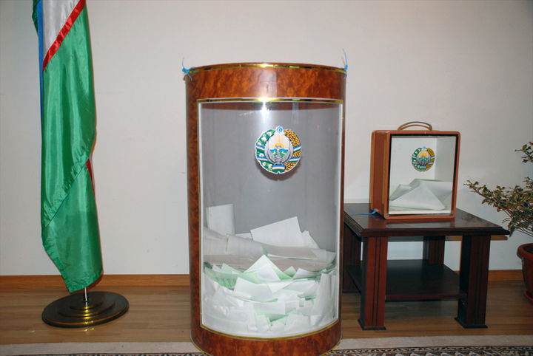
Qonunchilik palatasi Prezident tomonidan tarqatib yuborilgan taqdirda, Qonunchilik palatasi deputatlarining saylovi ushbu Kodeksga toʻliq muvofiq holda 3 oy ichida oʻtkaziladi.
Qonunchilik palatasi tomonidan oʻzini oʻzi tarqatib yuborish toʻgʻrisida qaror qabul qilingan taqdirda, Qonunchilik palatasi deputatlarining saylovi ushbu Kodeksga toʻliq muvofiq holda 2 oy ichida oʻtkaziladi.

Slide 6
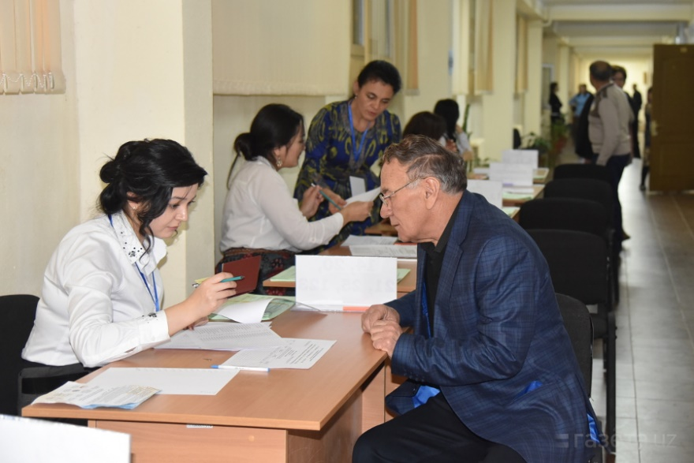
Senat Oʻzbekiston Respublikasi Prezidenti tomonidan tarqatib yuborilgan taqdirda, Senat aʼzolarining saylovi ushbu Kodeksga toʻliq muvofiq holda 3 oy ichida oʻtkaziladi.
Senat tomonidan oʻzini oʻzi tarqatib yuborish toʻgʻrisida qaror qabul qilingan taqdirda, Senat aʼzolarining saylovi ushbu Kodeksga toʻliq muvofiq holda 1 oy ichida oʻtkaziladi.

Slide 7

E’tiboringiz uchun rahmat!

